Slide 1
Забайкальцы в военные годы.
Делали: Фартусова Юлия и Шмакотина Виктория.

Slide 2
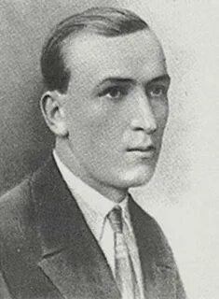
Павел Минеевич Романов.
Родился 29 сентября 1905 года в семье рабочего в городе Чита. участник Великой Отечественной войны, один из руководителей партизанского движения на временно оккупированной территории Белоруссии, командир бригады «За Советскую Белоруссию», Герой Советского Союза.

Slide 3
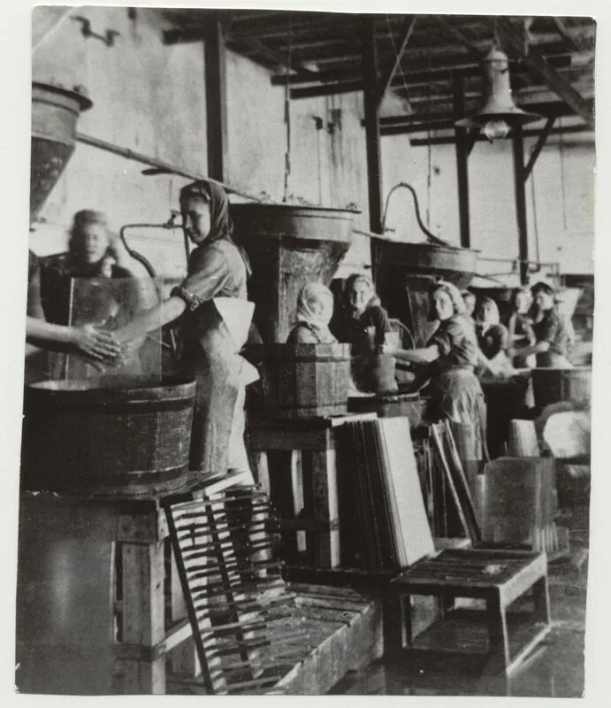
Его заслуга.
В апреле 1942 года Павлу Романову было предложено возглавить подпольную работу на оккупированной врагом территории. Под вымышленным именем с чужими документами он устроился на должность начальника цеха стеклозавода в посёлке Сураж, где оперативно наладил связь с верными людьми. Вскоре последовал ряд диверсий на заводе и в механических мастерских, производивших ремонт фашистских танков.

Slide 4
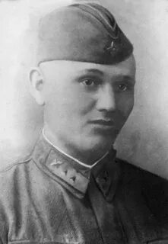
Назар Петрович Губин.
Родился в селе Зоргол Приаргунского района Забайкальского края. В 1937 году поступил учиться в Читинскую железнодорожную школу фабрично-заводского обучения, получил квалификацию слесаря-автоматчика. Работал в Читинском паровозном депо, потом на Черновских угольных копях. В октябре 1939 года был призван в армию.

Slide 5
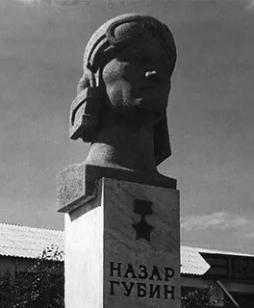
Его заслуга.
В боях Великой Отечественной войны с октября 1941 года — воздушный стрелок-радист 125-го бомбардировочного истребительного полка
16 декабря 1941 года в районе города Чудово Новгородской области экипаж штурмующего бомбардировщика, в составе которого стрелком-радистом служил Губин, повторил подвиг капитана Гастелло, направив свой горящий самолёт в скопление немецких войск.

Slide 6
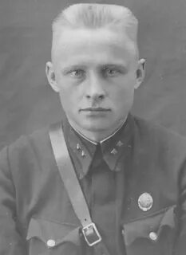
Иван Зиновьевич Зверев.
Родился 28 января 1915 года в посёлке Домасово в семье потомственных казаков. В 15 лет стал работать в колхозе, вступил в комсомол. До службы в армии работал в райкоме комсомола и в районной газете «На советском рубеже».

Slide 7
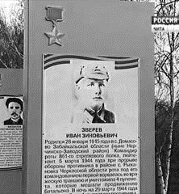
Его заслуга.
В 1937 году Зверев был призван на службу в Рабоче-крестьянскую Красную Армию. В 1941 году он окончил курсы политсостава. С февраля 1944 года — на фронтах Великой Отечественной войны, командовал ротой 861-го стрелкового полка 294-й стрелковой дивизии 52-й армии 2-го Украинского фронта.
Лейтенант Иван Зверев погиб в бою за освобождение молдавского села Петрешты 29 марта 1944 года.

Slide 8
Спасибо за внимание!

